Slide 1
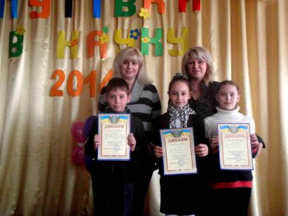
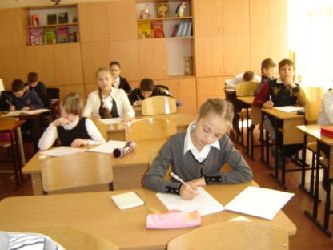
ХІІ міська олімпіада випускників
І ступеня «Путівка в науку»
05 квітня 2014 року

Slide 2
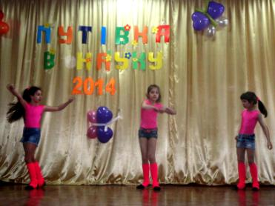
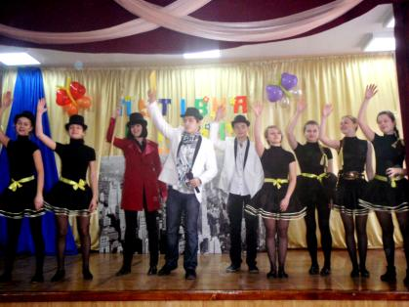
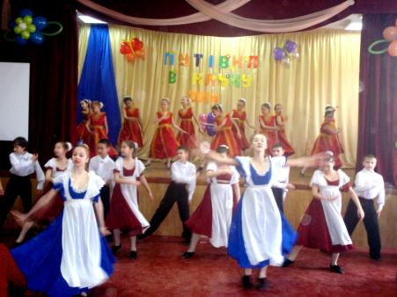
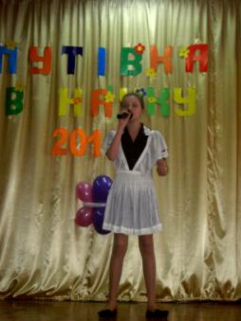
ХІІ міська олімпіада випускників школи І ступеня «Путівка в науку»

Slide 3
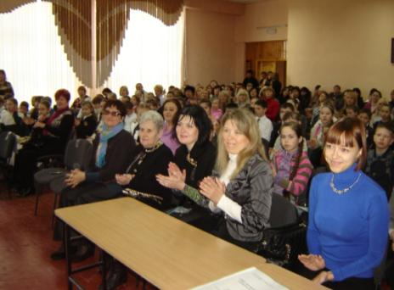
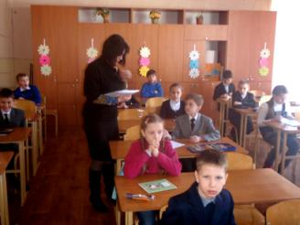
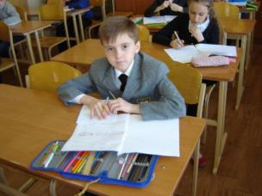
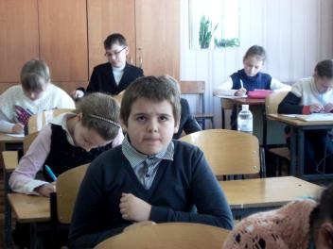
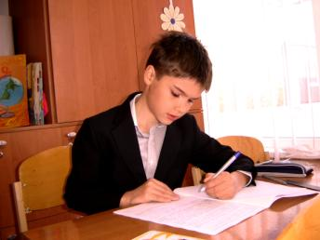
ХІІ міська олімпіада випускників школи І ступеня «Путівка в науку»
Освітні галузі:
“Математика”, “Українська мова”, “Природознавство”
Виконання завдань олімпіади
Журі конкурсу
Журі олімпіади

Slide 4
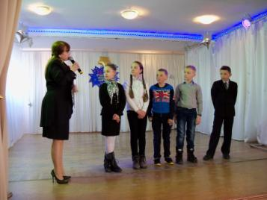
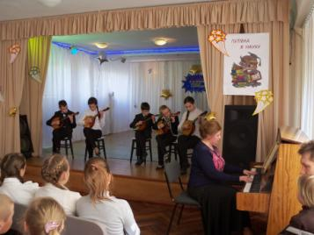
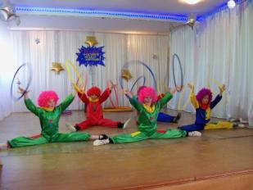
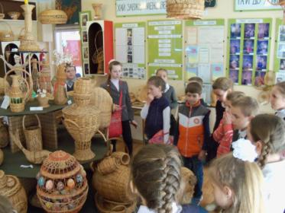
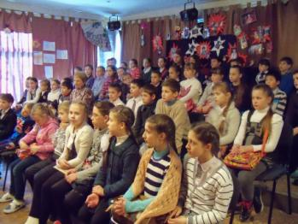
ХІІ міська олімпіада випускників школи І ступеня «Путівка в науку»
Центр дитячої та юнацької творчості № 3

Slide 5
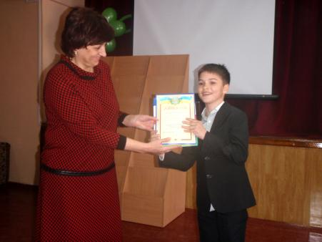
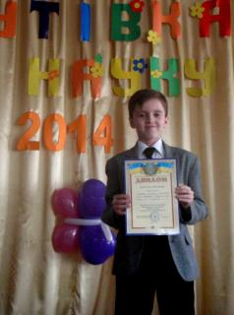
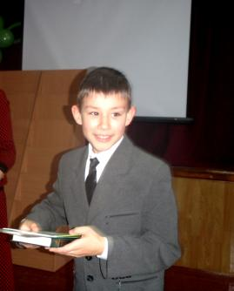
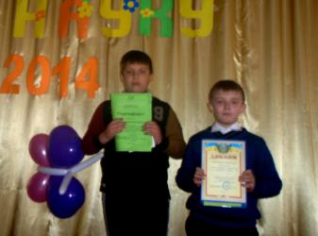
ХІІ міська олімпіада випускників школи І ступеня «Путівка в науку»
Нагородження учасників та переможців олімпіади

Slide 6
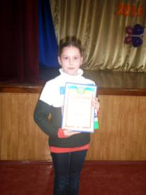
Переможці в освітній галузі
«Українська мова»
І місце – ХСШ № 162, Жовтневий район
ІІ місце – НВК № 45 «Академічна гімназія», Дзержинський район
ХЗОШ № 138, Московський район
ІІІ місце – ХНВК № 179, Дзержинський район
ХНВК № 112, Комінтернівський район
ХСШ № 33, Московський район
Номінації:
ХСШ № 119, Орджонікідзевський район –
«Майбутній мовознавець»
ХГ № 14, Фрунзенський район –
«Юний казкар»
ХЗОШ № 35, Червонозаводський район –
«Знавець рідної мови»
Харківський університетський ліцей –
«Відчуття художнього слова»

Slide 7
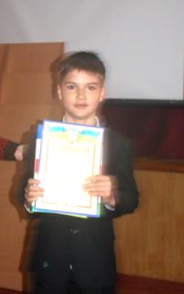
Переможці в освітній галузі
«Математика»
І місце – ХНВК № 179, Дзержинський район
ІІ місце – ХСШ № 17, Київський район
ХЛ № 149, Дзержинський район
ІІІ місце – ХПСШ «Харківський колегіум», Комінтернівський район
ХГ № 152, Ленінський район
ХГ № 43, Московський район
Номінації:
- ХГ № 172, Київський район –
«Майбутній математик»
- ХГ № 46, Комінтернівський район –
«Юний програміст»
- ХГ № 163, Орджонікідзевський район –
«Найкмітливіший з кмітливих»

Slide 8
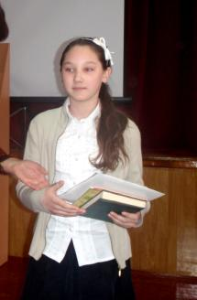
Переможці в освітній галузі
«Природознавство»
І місце – ХЛ № 107, Київський район
ІІ місце – ХСШ № 162, Жовтневий район
ХЗОШ № 127, Жовтневий район
ІІІ місце – ХСШ № 134, Київський район
ХЛ № 141, Московський район
ХГ № 144, Московський район
ХГ № 12, Червонозаводський район
Номінації:
ХНВК № 45 «Академічна гімназія»,
Дзержинський район –
«Юний мандрівник»
- ХГ № 14, Фрунзенський район –
«Кращий знавець природи»
- ХГ № 34, Червонозаводський район –
«Юний біолог»

Slide 9
ХІІ міська олімпіада випускників І ступеня «Путівка в науку» 5 квітня 2014 року
Результати участі шкіл
Район | Українська мова |  | Математика |  | Природознавство |  | Усього перемог
 | школа | перемога | школа | перемога | школа | перемога
Дзержинський | ХНВК № 45 ХНВК № 179 | 2 3 | ХЛ № 149 ХНВК № 179 | 2 1 | ХНВК № 45 ХГ № 169 | номінація | 5
Жовтневий | ХСШ № 162 ХЗОШ № 28 | 1 | ХЗОШ № 28 ХЗОШ № 54 |  | ХСШ № 162 ХЗОШ № 127 | 2 2 | 3
Київський | ХЗОШ № 100 Гімназія ОЧАГ |  | ХСШ № 17 ХГ № 172 | 2 номінація | ХЛ № 107 ХСШ № 134 | 1 3 | 4
Комінтернівський | ХЗОШ № 20 ХНВК № 112 | 3 | Харк. колегіум ХГ № 46 | 3 номінація | ХЗОШ № 94 ХГ № 82 |  | 3
Ленінський | ХГ № 152 ХЗОШ № 126 |  | ХГ № 152 ХЗОШ № 136 | 3 | ХГ № 152 ХСШ № 87 |  | 1
Московський | ХСШ № 33 ХЗОШ № 138 | 3 2 | ХГ № 43 ХЗОШ № 122 | 3 | ХЛ № 141 ХГ № 144 | 3 3 | 5
Орджонікідзевський | ХСШ № 119 ХЗОШ № 157 | номінація | ХГ № 163 ХГ № 163 | номінація | ХСШ № 80 ХЗОШ № 157 |  | 2
Фрунзенський | ХГ № 14 ХЗОШ № 145 | номінація | ХСШ № 181 ХЗОШ № 145 |  | ХЗОШ № 49 ХГ № 14 | номінація | 2
Червонозаводський | ХГ № 34 ХЗОШ № 35 | номінація | ХГ № 34 ХЗОШ № 120 |  | ХГ № 34 ХГ № 12 | номінація 3 | 3
Міська мережа | ХУнЛ ХНВК № 14 | номінація | ХУнЛ ХНВК № 14 |  | ХУнЛ |  | 1

Slide 10
Результати участі районів за 4 роки

Slide 11
ХІІ міська олімпіада випускників І ступеня «Путівка в науку» 5 квітня 2014 року
Протокол УКРАЇНСЬКА МОВА
№
з/п
Прізвище, ім’я учня
Назва ЗНЗ
Район
Кільк. балів
Місце
Номінація
1
Суслов Сергій
ХНВК № 45
Дзержинський
41,95
2
2
Кутоманов Олександр
ХНВК № 179
39,15
3
3
Іпполітова Вероніка
ХСШ № 162
Жовтневий
42,4
1
4
Мельник Олександра
ХЗОШ № 28
33
5
Матвєєв Артем
ХЗОШ № 100
Київський
33,4
6
Гнилицька Таїсія
ХПК
«Гімназія ОЧАГ»
26,55
7
Набієва Ельміра
ХЗОШ № 20
Комінтернівський
33,55
8
Саницька Єлизавета
ХНВК № 112
35,75
3
9
Логвінова Марія
ХГ № 152
Ленінський
33,2
10
Тимощук Софія
ХЗОШ № 126
29,95
11
Курило Яна
ХСШ № 33
Московський
40,25
3
12
Компанієць Ріна
ХЗОШ № 138
42,27
2
13
Логвінова Ангеліна
ХСШ № 119
Орджонікідзевсь-кий
32,4
Майбутній мовознавець
14
Міланка Дар’я
ХЗОШ № 157
30,5
15
Садковий Дмитро
ХГ № 14
Фрунзенський
34,3
Юний казкар
16
Буланова Ангеліна
ХЗОШ № 145
28,75
17
Карабський Владислав
ХГ № 34
Червонозаводсь-кий
29,3
18
Толстоухов Георгій
ХЗОШ № 35
31,85
Знавець рідної мови
19
Коростій Дарина
ХУнЛ
Міська мережа
30
Відчуття художнього слова
20
Палем Анастасія
ХНВК № 14
20

Slide 12
ХІІ міська олімпіада випускників І ступеня «Путівка в науку» 5 квітня 2014 року
Протокол МАТЕМАТИКА
№ | Прізвище та ім’я учня | Назва ЗНЗ | Район | Кільк. балів | Місце | Номінація
1 | Ву Нам Лап Динь | ХЛ № 149 | Дзержинський | 46 | 2
2 | Саленков Анатолій | ХНВК № 179 |  | 47,5 | 1
3 | Тєрєхова Софія | ХЗОШ № 28 | Жовтневий | 21,5
4 | Соколов Михаіл | ХЗОШ № 54 |  | 27,5
5 | Рощупкін Дмитро | ХСШ № 17 | Київський | 43,5 | 2
6 | Мотилець Михайло | ХГ № 172 |  | 30 |  | Майбутній математик
7 | Зинов’єв Денис | ХПСШ «Харківський колегіум» | Комінтернівський | 35,5 | 3
8 | Биков Данило | ХГ № 46 |  | 30 |  | Юний програміст
9 | Чала Олександра | ХЗОШ № 136 | Ленінський | 8
10 | Сєрий Віталій | ХГ № 152 |  | 38,5 | 3
11 | Бреславець Михайло | ХГ № 43 | Московський | 40 14,5 | 3
12 | Полупан Олександр | ХЗОШ № 122
13 | Мазніченко Юлія | ХГ № 163 | Орджонікідзевський | 32 27,5 |  | Найкмітливіший із кмітливих
14 | Теплинський Сергій | ХГ № 163
15 | Степанова Аріна | ХСШ № 181 «Дьонсурі» | Фрунзенський | 16 20,5
16 | Ткачова Анастасія | ХЗОШ № 145
17 | Луб’янов Костянтин | ХГ № 34 | Червонозаводський | 26
18 | Семенченко Вадим | ХЗОШ № 120 |  | 12,5
19 | Семенченко Олександра | ХУнЛ | Міська мережа | 25
20 | Батіньов Володимир | ХНВК № 14 |  | 10

Slide 13
ХІІ міська олімпіада випускників І ступеня «Путівка в науку» 5 квітня 2014 року
Протокол ПРИРОДОЗНАВСТВО
№ | Прізвище та ім’я учня | Назва ЗНЗ | Район | Кільк. балів | Місце | Номінація
1 | Філоненко Ксенія | ХНВК № 45 «Академічна гімназія» | Дзержинський | 30,75 |  | Юний мандрівник
2 | Шрамко Іван | ХГ № 169 |  | 29,5
3 | Зінченко Марія | ХСШ № 162 | Жовтневий | 34,5 | 2
4 | Абрашитов Рашид | ХЗОШ № 127 |  | 34,95 | 2
5 | Лінник Наталія | ХЛ № 107 | Київський | 35,7 | 1
6 | Поліщук Костянтин | ХСШ № 134 |  | 31,4 | 3
7 | Кружаленко Діана | ХЗОШ № 94 | Комінтернівський | 30,45
8 | Кравець Тимофій | ХГ № 82 |  | 29,7
9 | Каторжин Кирило | ХГ № 152 | Ленінський | 24,35
10 | Кисла Єлизавета | ХСШ № 87 |  | 11,8
11 | Шаповалова Софія | ХЛ № 141 | Московський | 32,8 | 3
12 | Реброва Юлія | ХГ № 144 |  | 32,75 | 3
13 | Кірчу Артем | ХЗОШ № 157 | Орджонікідзевський | 23,05
14 | Гомонілова Марія | ХСШ № 80 |  | 29,65
15 | Стрелкова Анна | ХЗОШ № 49 | Фрунзенський | 30,1
16 | Федорченко Анастасія | ХГ № 14 |  | 30,9 |  | Кращий знавець природи
17 | Фірсов Володимир | ХГ № 12 | Червонозаводський | 34,15 | 3
18 | Тимохіна Владислава | ХГ № 34 |  | 30,75 |  | Юний біолог
19 | Ляшенко Євген | ХУнЛ | Міська мережа | 20,75

